Slide 1
OpenComputing 2.0
开元云（北京）科技有限公司
2024年7月

Slide 2
Kboss 1.0 回顾
开元云业务云上
  供应商产品上云
  分销商业务过程上云
  客户购买体验上云
  供应商分销商结算
  业务考核上云

Slide 3
OpenComputing 2.0概要
Kboss平台持续改进
  更多资源方接入
  服务平台接入
  MaaS平台接入
服务平台
  监控与运维
  持续集成与部署
  安全合规
  公共服务部署
MaaS平台
  API连接主要LLM，提供客户大模型体验
  RAG，微调，客制化模型服务
  离线或微调模型客制化部署
  在线智能体开发，调试，发布
  模型Pipeline定义，混合模型应用开发和发布

Slide 4
为客户提供以下大模型服务
大模型平台（MaaS）上的模型体验
客户私有知识库，模型微调，模型量化，应用对接
大模型功能性应用
大模型行业应用
一键式部署服务

Slide 5

OpenComputing 2.0部署架构
算力网络服务器
服务服务器
MaaS服务器
DB服务器
监控服务器
堡垒机
内网
外网

Slide 6
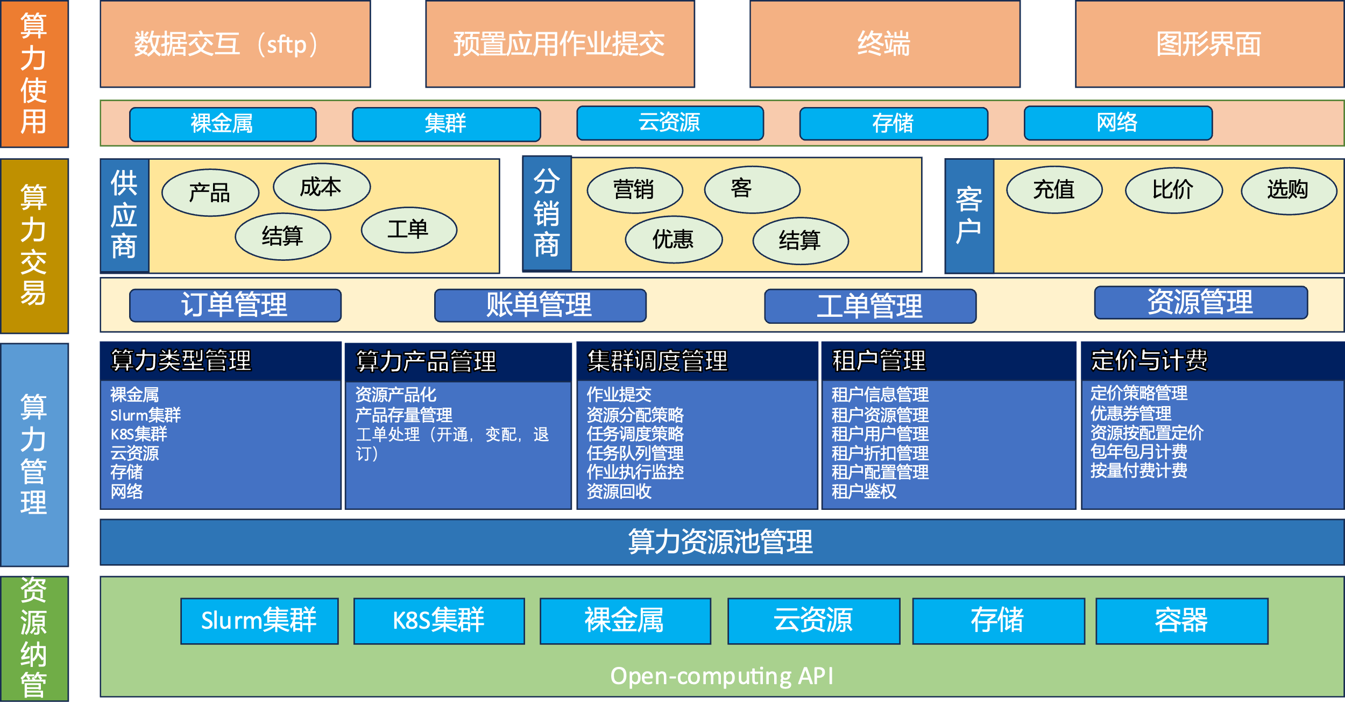
Kboss平台架构

Slide 7
MaaS平台架构
产品层
统一服务入口
应用层
功能性应用
专属模型建设
行业应用开发
用户层
参数定义
用户模型APIKEY
用户函数定义
pipeline
增强层
函数功能
知识库
微调模型
量化模型
融合层
本地部署模型
API to Online LLM/TTS/SST

Slide 8
服务平台架构
统一服务入口
系统监控与运维
持续集成与部署
安全合规服务
公共服务部署
应用安装
设备管理

Slide 9
Kboss平台持续改进
更多的资源方接入
  阿里云， AWS， 首都云， 火山云， ucloud， 算法互联，。。。
独立分销部署
  独立的软件部署
  与Kboss之间API链接
  客户支付给分销商
  与开元云定期结算
服务平台作为资源方接入
MaaS平台作为资源方接入
基于大模型的比价与推荐

Slide 10
MaaS平台
与Kboss平台对接，作为资源方提供下列产品
  大模型对话式体验
  客制化模型独立部署（含硬件客制化，模型客制化）
  智能体
  混合模型应用
定位：模型应用开发平台
  联通主流在线模型
  部署主流离线模型
  在线开发调试部署外部应用连接
  提供知识库，模型微调开发，测试，部署
  智能体开发，测试和部署
  混合模型应用开发，测试和部署

Slide 11
服务平台
与Kboss集成，作为资源方提供
  监控和运维服务
  持续集成与部署
  安全合规
  公共服务部署
定位：在线应用服务
  定制化应用监控与运维
  支持git的CI/CD
  常用服务的一键式部署
  安全与合规服务

